Slide 1
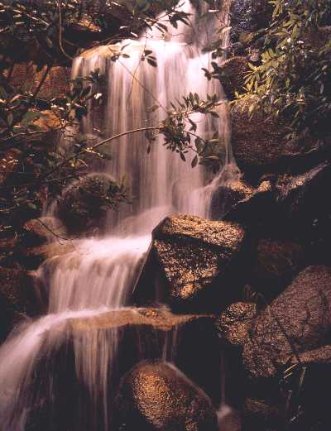
ESCOLA POLITÉCNICA DA USP
DEPARTAMENTO DE ENGENHARIA
HIDRÁULICA E SANITÁRIA
PHD 5748 – TRATAMENTO DE LODOS GERADOS EM ESTAÇÕES DE TRATAMENTO DE ÁGUAS DE ABASTECIMENTO E DE ESGOTOS SANITÁRIOS
ADENSAMENTO DE LODOS DE ETAs E ETEs
Prof. Dr. Sidney Seckler Ferreira Filho
Prof. Dr. Roque Passos Piveli

Slide 2
CONCEPÇÃO DE SISTEMAS DE TRATAMENTO DE FASE SÓLIDA
Introdução
Concepção de sistemas de clarificação em ETAs
Decantadores convencionais de fluxo horizontal
Decantadores laminares
Concepção de sistemas de separação sólido-líquido em ETEs

Slide 3
CONCEPÇÃO DE SISTEMAS DE TRATAMENTO DE FASE SÓLIDA
Decantadores primários e secundários
Concepção de sistemas de adensamento de lodos de ETAs e ETEs
Adensamento por gravidade
Adensamento mecânico
Adensamento por flotação por ar dissolvido
Comentários Finais

Slide 4
ADENSAMENTO DE LODOS DE ETAs
Manancial
Coagulação
Floculação
Decantadores
Equalização
Filtração
Adensamento
Desidratação
Torta

Slide 5
ADENSAMENTO DE LODOS DE ETEs
Desinfecção
Decantador
Primário
Tanque de
Aeração
Decantador
Secundário
Grade
Caixa de areia
Rio
Adensamento
Digestão
Secagem
Lodo “Seco”

Slide 6
ADENSAMENTO DE LODOS DE ETAs E ETEs
Teor de Sólidos

Slide 7
ADENSAMENTO DE LODOS DE ETAs E ETEs
M_{seca 2}
M_{seca 1}
Adensador

Slide 8
ADENSAMENTO DE LODOS DE ETAs E ETEs
M_{seca 1} = M_{seca 2}
M_{seca 2}
M_{seca 1}
Adensador

Slide 9
ADENSAMENTO DE LODOS DE ETAs E ETEs
M_{seca 1} = M_{seca 2}
M_{seca 2}
M_{seca 1}
Adensador

Slide 10
BALANÇO DE MASSA EM ETAs
ETA CAPIVARI - SANASA
Dados de Entrada
Porcentagem de água empregado na lavagem dos filtros | 3,5819 %
Taxa de captura dos sólidos no sistema de filtração | 100 %
Taxa de captura de sólidos no sistema de equalização | 0 %
Teor de sólidos no lodo da equalização | 0,5 %
Massa específica do lodo gerado na unidade de equalização | 1.000 kg/m³

Slide 11
BALANÇO DE MASSA EM ETAs
ETA CAPIVARI
Dados de Entrada
Taxa de captura de sólidos nos decantadores | 90 %
Teor de sólidos no lodo proveniente dos decantadores | 0,4 %
Massa específica do lodo gerado nos decantadores | 1.000 kg/m³
Taxa de captura de sólidos nos adensadores | 90 %
Teor de sólidos no lodo proveniente dos adensadores | 1,8 %
Massa específica do lodo gerado nos adensadores | 1.020 kg/m³

Slide 12
BALANÇO DE MASSA EM ETAs
ETA CAPIVARI - SANASA
Dados de Entrada
Taxa de captura de sólidos no sistema de desidratação | 95 %
Teor de sólidos no lodo proveniente da desidratação | 22 %
Massa específica do lodo gerado no sistema de desidratação | 1.060 kg/m³

Slide 13
BALANÇO DE MASSA EM ETAs
32.832 m³/d
6.303,74 kg/d
1.783,65 kg/d
426,82 kg/d
36.465,76 m³/d
11.062,94 kg/d
36.465,76 m³/d
11.062,94 kg/d
Manancial
Coagulação
Floculação
Decantadores
2.489,16 m³/d
9.956,64 kg/d
33.976,60 m³/d
1.106,29 kg/d
1.176,01 m³/d
1.106,29 kg/d
Equalização
Filtração
2.001,09 m³/d
995,66 kg/d
1.176,01 m³/d
1.106,29 kg/d
32.800,59 m³/d
0,0 kg/d
0,0 m³/d
0,0 kg/d
Adensamento
488,07 m³/d
8.960,98 kg/d
Torta
Desidratação
36,50 m³/d
8.512,93 kg/d
38.695,14 kg/d
457,89 m³/d
448,05 kg/d

Slide 14
BALANÇO DE MASSA EM ETAs
Manancial
Coagulação
Floculação
Decantadores
1.176,01 m³/d
1.106,29 kg/d
Equalização
Filtração
1.176,01 m³/d
1.106,29 kg/d
0,0 m³/d
0,0 kg/d
Adensamento
Desidratação
Torta

Slide 15
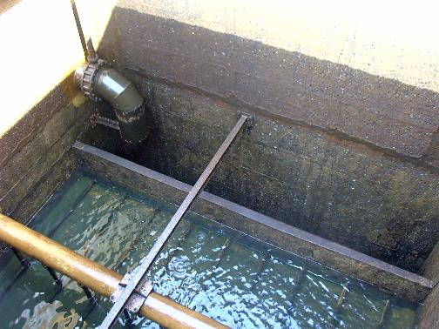
CONCEPÇÃO DO SISTEMA DE RECUPERAÇÃO DE ÁGUA DE LAVAGEM

Slide 16
CONCEPÇÃO DO SISTEMA DE RECUPERAÇÃO DE ÁGUA DE LAVAGEM
20 minutos
163,33 l/s
4 horas
4 horas
4 horas
4 horas
4 horas

Slide 17
CONCEPÇÃO DO SISTEMA DE RECUPERAÇÃO DE ÁGUA DE LAVAGEM
20 minutos
163,33 l/s
Vazão equalizada !!!
4 horas
4 horas
4 horas
4 horas
4 horas

Slide 18
CONCEPÇÃO DO SISTEMA DE RECUPERAÇÃO DE ÁGUA DE LAVAGEM
20 minutos
163,33 l/s
4 horas
4 horas
4 horas
4 horas
4 horas
2 tanques de 250 m³ cada

Slide 19
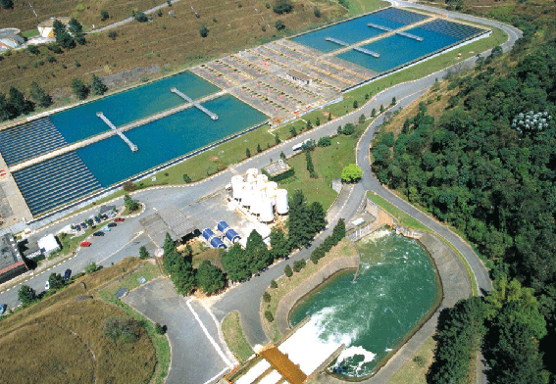
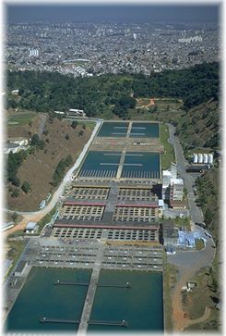
CONCEPÇÃO DO SISTEMA DE RECUPERAÇÃO DE ÁGUA DE LAVAGEM
20 minutos
163,33 l/s
4 horas
4 horas
4 horas
4 horas
4 horas

Slide 20
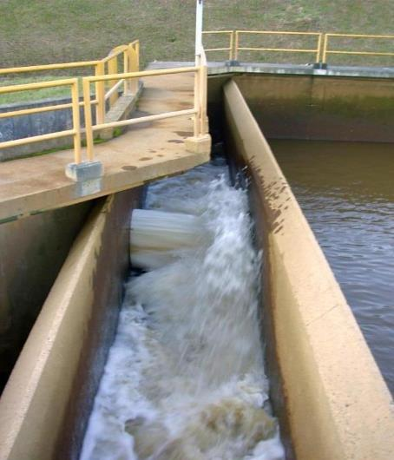
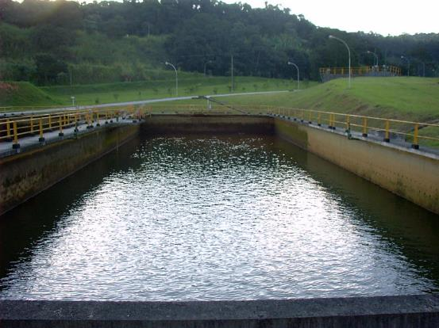
CONCEPÇÃO DO SISTEMA DE RECUPERAÇÃO DE ÁGUA DE LAVAGEM
20 minutos
163,33 l/s
4 horas
4 horas
4 horas
4 horas
4 horas

Slide 21
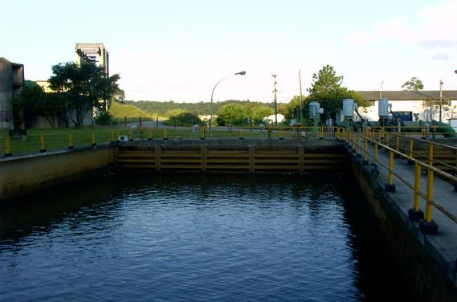
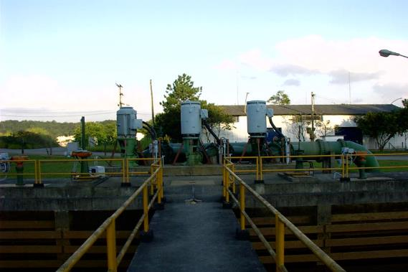
CONCEPÇÃO DO SISTEMA DE RECUPERAÇÃO DE ÁGUA DE LAVAGEM
20 minutos
163,33 l/s
4 horas
4 horas
4 horas
4 horas
4 horas

Slide 22
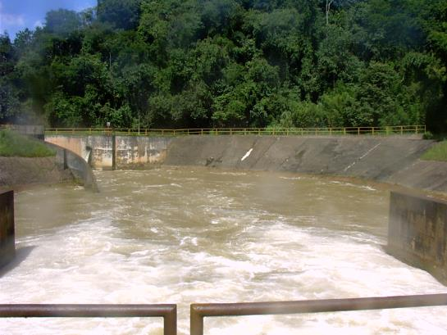
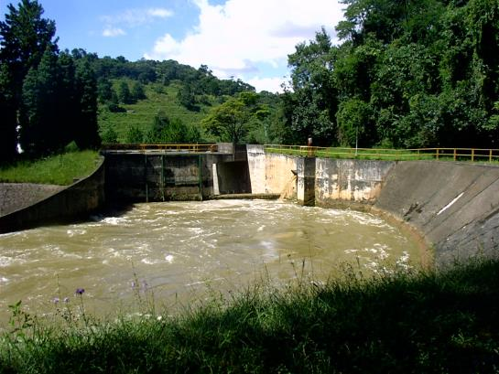
CONCEPÇÃO DO SISTEMA DE RECUPERAÇÃO DE ÁGUA DE LAVAGEM
20 minutos
163,33 l/s
4 horas
4 horas
4 horas
4 horas
4 horas

Slide 23
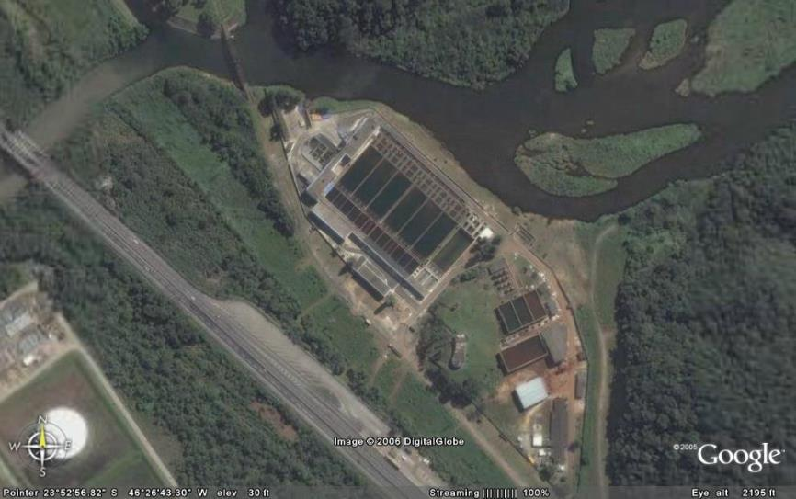
CONCEPÇÃO DO SISTEMA DE RECUPERAÇÃO DE ÁGUA DE LAVAGEM
20 minutos
163,33 l/s
4 horas
4 horas
4 horas
4 horas
4 horas
Tanques de equalização
de água de lavagem !!!

Slide 24
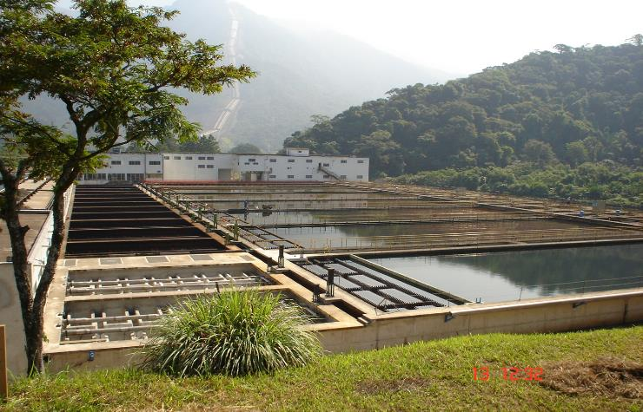
CONCEPÇÃO DO SISTEMA DE RECUPERAÇÃO DE ÁGUA DE LAVAGEM
20 minutos
163,33 l/s
4 horas
4 horas
4 horas
4 horas
4 horas

Slide 25
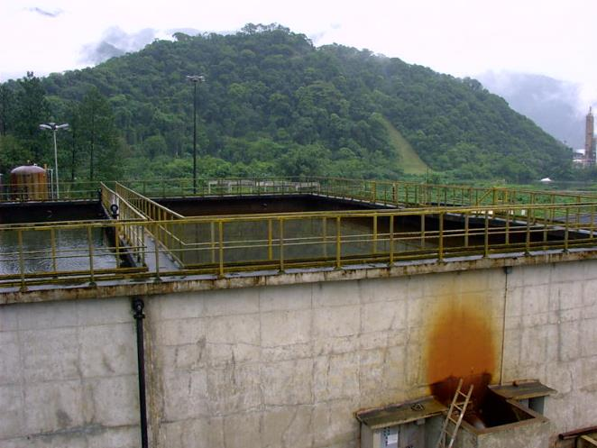
CONCEPÇÃO DO SISTEMA DE RECUPERAÇÃO DE ÁGUA DE LAVAGEM
20 minutos
163,33 l/s
4 horas
4 horas
4 horas
4 horas
4 horas

Slide 26
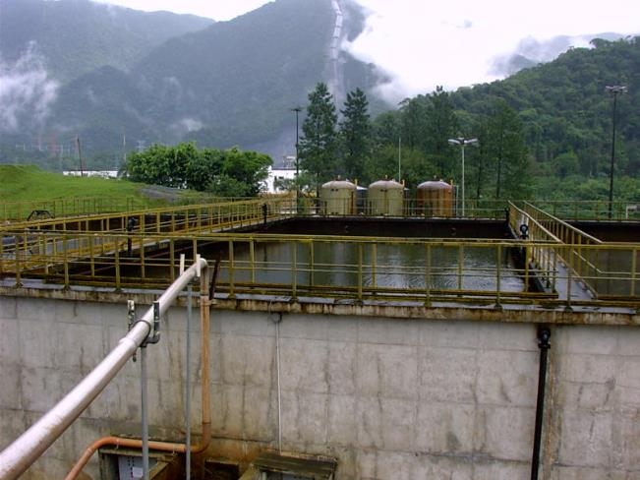
CONCEPÇÃO DO SISTEMA DE RECUPERAÇÃO DE ÁGUA DE LAVAGEM
20 minutos
163,33 l/s
4 horas
4 horas
4 horas
4 horas
4 horas

Slide 27
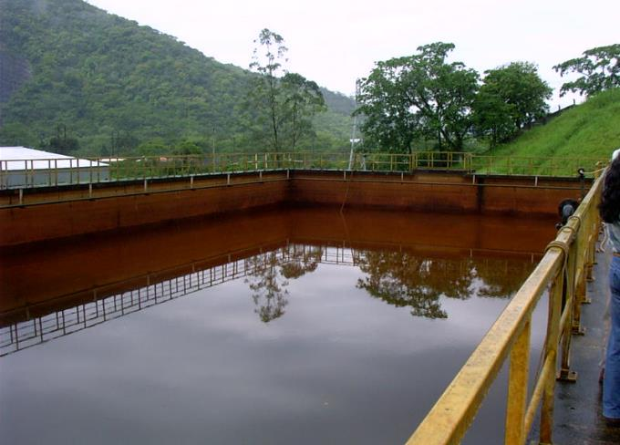
CONCEPÇÃO DO SISTEMA DE RECUPERAÇÃO DE ÁGUA DE LAVAGEM
20 minutos
163,33 l/s
4 horas
4 horas
4 horas
4 horas
4 horas

Slide 28
BALANÇO DE MASSA EM ETAs
32.832 m³/d
6.303,74 kg/d
1.783,65 kg/d
426,82 kg/d
36.465,76 m³/d
11.062,94 kg/d
36.465,76 m³/d
11.062,94 kg/d
Manancial
Coagulação
Floculação
Decantadores
2.489,16 m³/d
9.956,64 kg/d
33.976,60 m³/d
1.106,29 kg/d
1.176,01 m³/d
1.106,29 kg/d
Equalização
Filtração
2.001,09 m³/d
995,66 kg/d
1.176,01 m³/d
1.106,29 kg/d
32.800,59 m³/d
0,0 kg/d
0,0 m³/d
0,0 kg/d
Adensamento
488,07 m³/d
8.960,98 kg/d
Torta
Desidratação
36,50 m³/d
8.512,93 kg/d
38.695,14 kg/d
457,89 m³/d
448,05 kg/d

Slide 29
BALANÇO DE MASSA EM ETAs
36.465,76 m³/d
11.062,94 kg/d
Manancial
Coagulação
Floculação
Decantadores
2.489,16 m³/d
9.956,64 kg/d
33.976,60 m³/d
1.106,29 kg/d
1.176,01 m³/d
1.106,29 kg/d
Equalização
Filtração
1.176,01 m³/d
1.106,29 kg/d
32.800,59 m³/d
0,0 kg/d
0,0 m³/d
0,0 kg/d
Adensamento
Torta
Desidratação

Slide 30
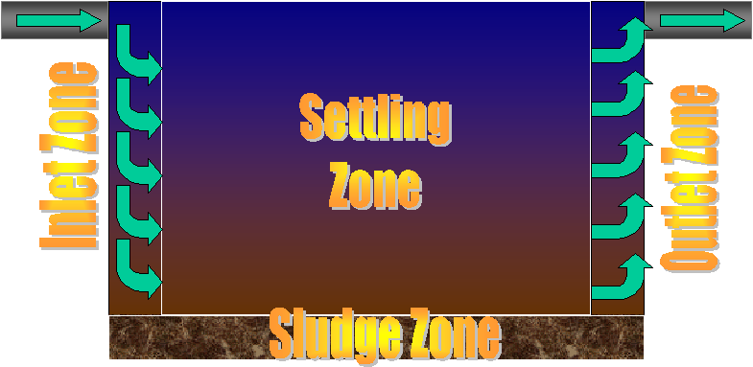
DECANTADORES CONVENCIONAIS EM ETA’S E ETE’S

Slide 31
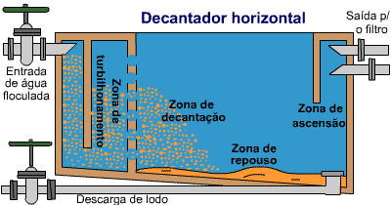
DECANTADORES CONVENCIONAIS EM ETA’S E ETE’S

Slide 32
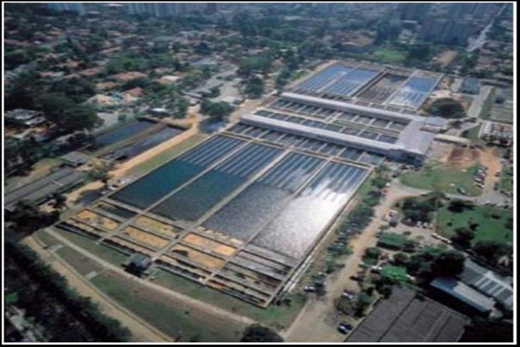
DECANTADORES CONVENCIONAIS
ETA ALTO DA BOA VISTA

Slide 33
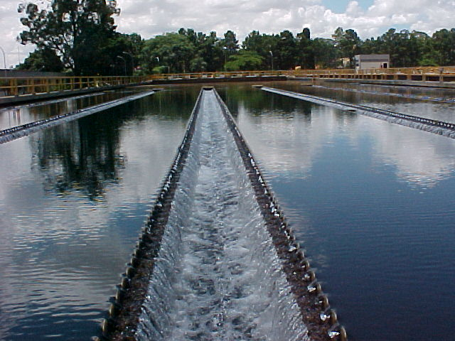
DECANTADORES CONVENCIONAIS
ETA ALTO DA BOA VISTA

Slide 34
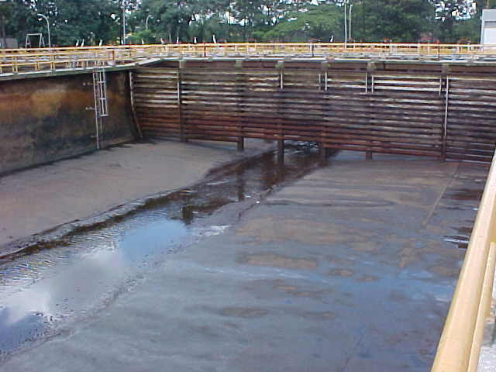
DECANTADORES CONVENCIONAIS
ETA ALTO DA BOA VISTA

Slide 35
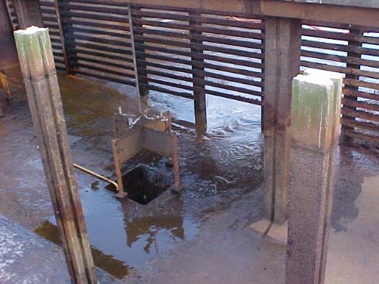

DECANTADORES CONVENCIONAIS
ETA ALTO DA BOA VISTA

Slide 36
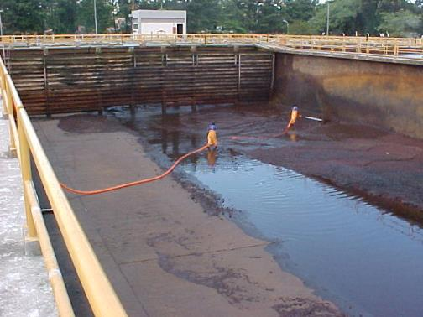
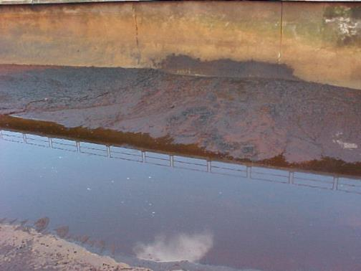
DECANTADORES CONVENCIONAIS
ETA ALTO DA BOA VISTA

Slide 37
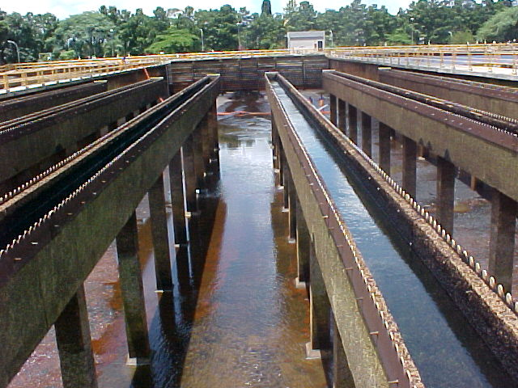
DECANTADORES CONVENCIONAIS
ETA ALTO DA BOA VISTA

Slide 38
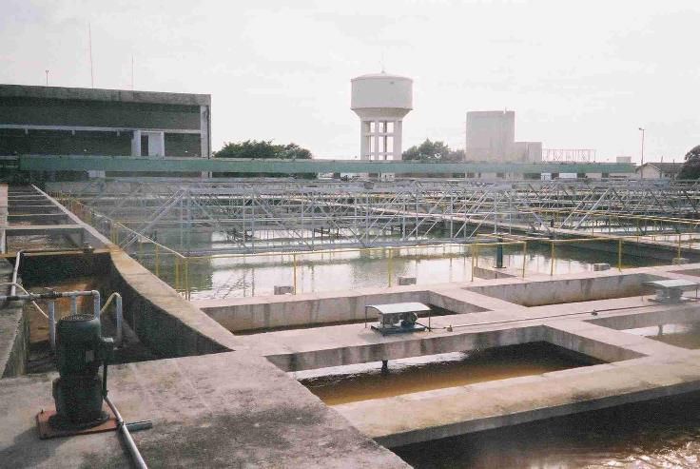
DECANTADORES CONVENCIONAIS
ETA ANHANGABAÚ – DAE JUNDIAÍ

Slide 39
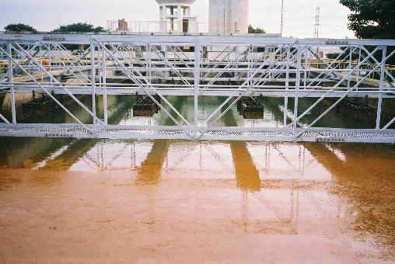
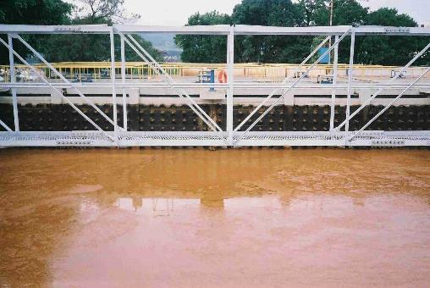
DECANTADORES CONVENCIONAIS
ETA ANHANGABAÚ – DAE JUNDIAÍ

Slide 40
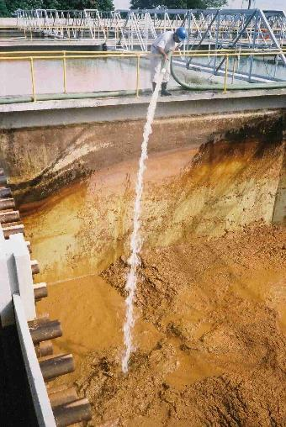
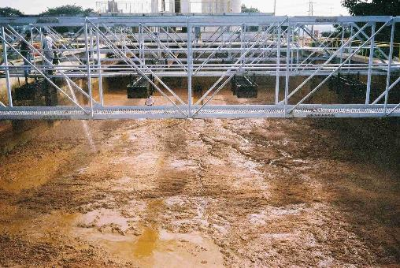
DECANTADORES CONVENCIONAIS
ETA ANHANGABAÚ – DAE JUNDIAÍ

Slide 41
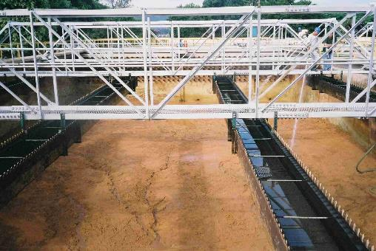
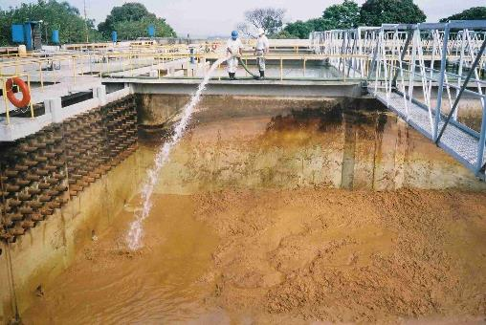
DECANTADORES CONVENCIONAIS
ETA ANHANGABAÚ – DAE JUNDIAÍ

Slide 42
DESCARREGAMENTO DE DECANTADORES CONVENCIONAIS EM ETAs

Slide 43

DECANTADORES CONVENCIONAIS
ETA CUBATÃO – SABESP

Slide 44
DECANTADORES CONVENCIONAIS
ETA CUBATÃO – SABESP
Tanques de equalização
de água de lavagem !!!
Tanques de equalização
de lodo !!!

Slide 45
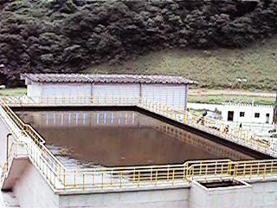

DECANTADORES CONVENCIONAIS
ETA CUBATÃO – SABESP

Slide 46
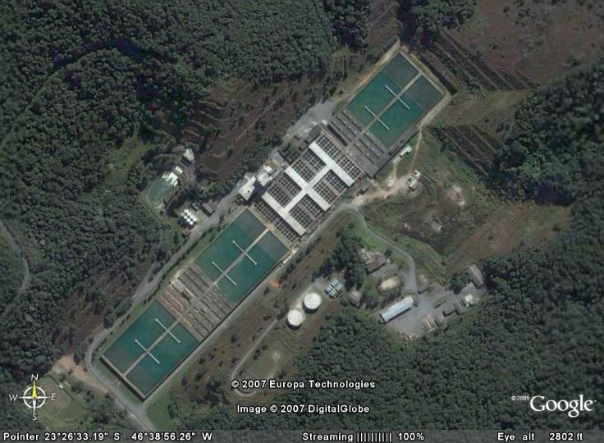
DECANTADORES CONVENCIONAIS
ETA GUARAÚ (SABESP)

Slide 47
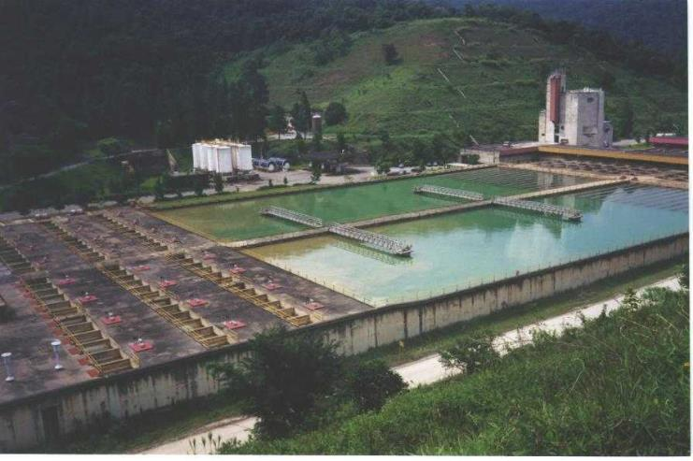
DECANTADORES CONVENCIONAIS
ETA GUARAÚ (SABESP)

Slide 48
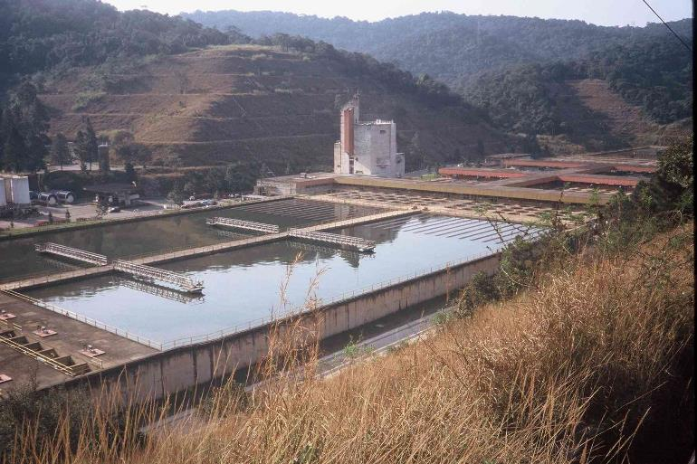
DECANTADORES CONVENCIONAIS
ETA GUARAÚ (SABESP)

Slide 49
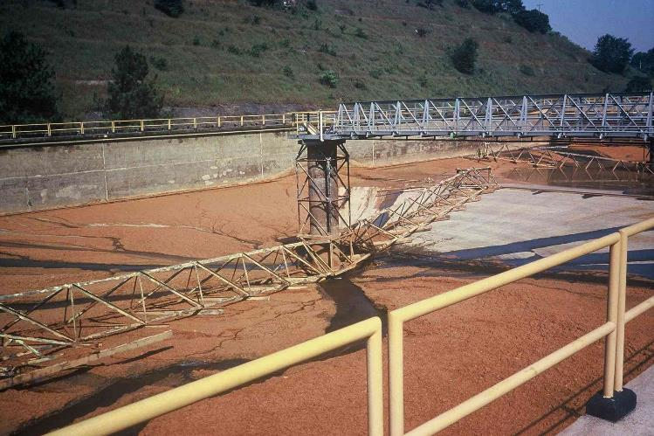
DECANTADORES CONVENCIONAIS
ETA GUARAÚ (SABESP)

Slide 50
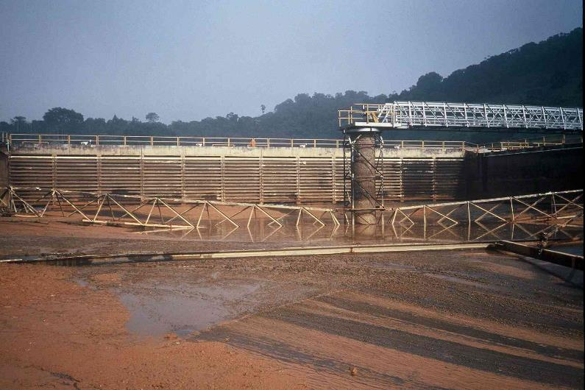
DECANTADORES CONVENCIONAIS
ETA GUARAÚ (SABESP)

Slide 51
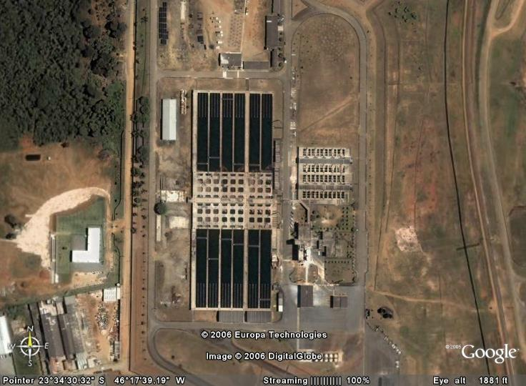
DECANTADORES CONVENCIONAIS
ETA ALTO TIÊTE (SABESP)
Decantadores !!!

Slide 52
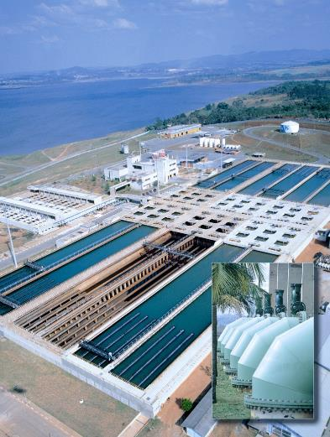
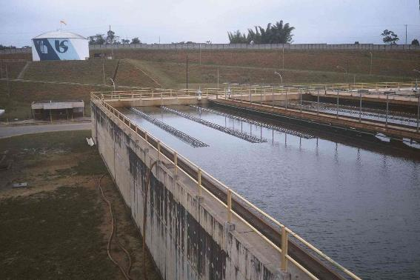
DECANTADORES CONVENCIONAIS
ETA ALTO TIÊTE (SABESP)

Slide 53
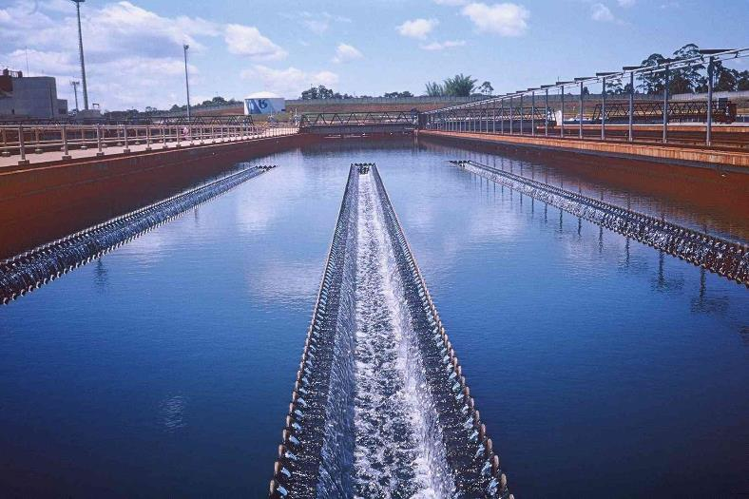
DECANTADORES CONVENCIONAIS
ETA ALTO TIÊTE (SABESP)

Slide 54
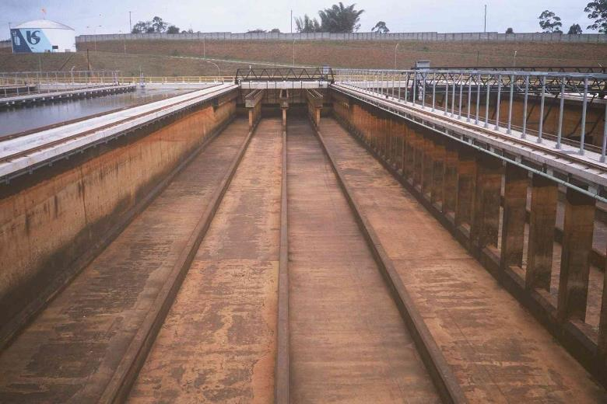
DECANTADORES CONVENCIONAIS
ETA ALTO TIÊTE (SABESP)

Slide 55
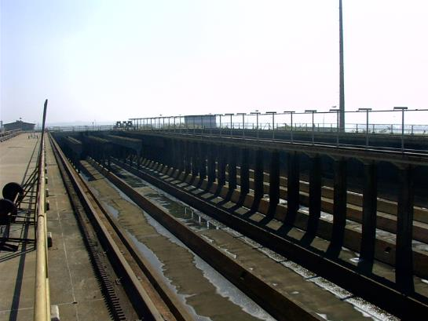
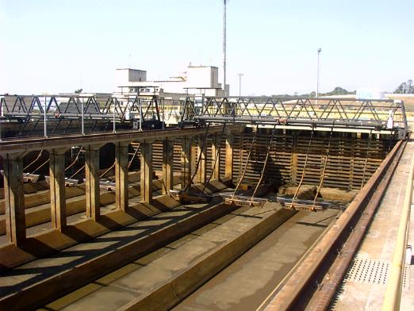
DECANTADORES CONVENCIONAIS
ETA ALTO TIÊTE (SABESP)

Slide 56
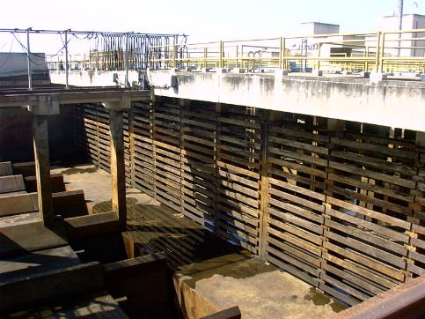
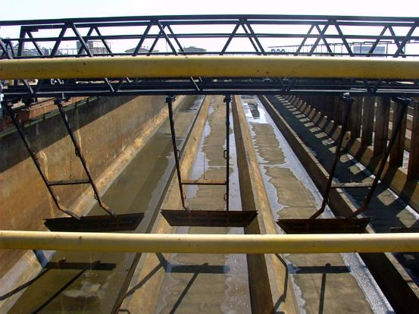
DECANTADORES CONVENCIONAIS
ETA ALTO TIÊTE (SABESP)

Slide 57
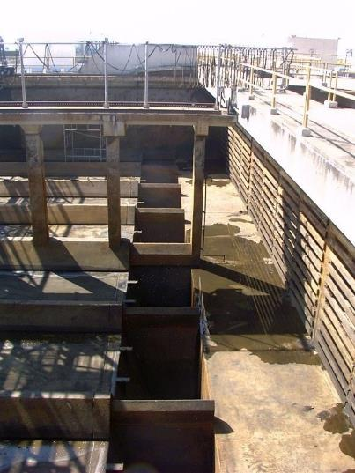
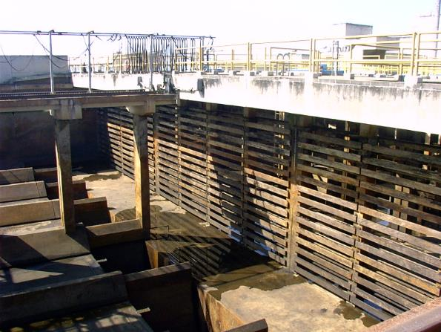
DECANTADORES CONVENCIONAIS
ETA ALTO TIÊTE (SABESP)

Slide 58
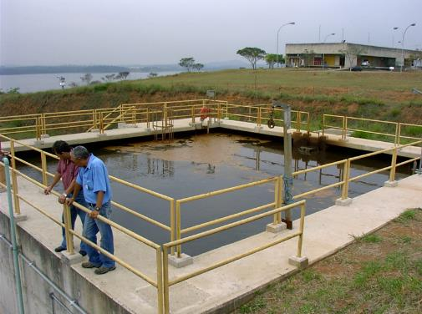
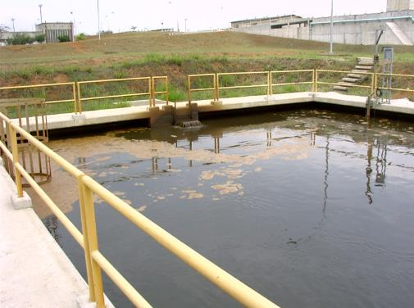
DECANTADORES CONVENCIONAIS
ETA ALTO TIÊTE (SABESP)

Slide 59
DECANTADORES CONVENCIONAIS
PARÂMETROS DE PROJETO
Taxa de escoamento superficial: 20 m³/m²/dia a 60 m³/m²/dia.
(Função das características de sedimentabilidade do floco, definidas pelas etapas de coagulação-floculação)
Altura do decantador: 3,0 metros a 5,0 metros.

Slide 60
DECANTADORES CONVENCIONAIS
PARÂMETROS DE PROJETO
Relação Comprimento/Largura ≥ 4
Taxa de escoamento linear (vertedor) ≤ 1,8 l/m/s
Re ≤ 20.000 (Verificação)
Fr ≥ 10⁻⁵

Slide 61
DECANTADORES CONVENCIONAIS E LAMINARES EM ETAs

Slide 62

ETE BARUERI
DECANTAÇÃO PRIMÁRIA

Slide 63


ETE BARUERI
DECANTAÇÃO PRIMÁRIA

Slide 64


ETE BARUERI
DECANTAÇÃO PRIMÁRIA

Slide 65


ETE BARUERI
DECANTAÇÃO PRIMÁRIA

Slide 66
SEDIMENTAÇÃO FLOCULENTA (TIPO II)
Altura
t₀
t₁
t₂
t_{n}
Tempo
Remoção SST (%)
Taxa de escoamento superficial (m³/m²/dia)

Slide 67

SEDIMENTAÇÃO FLOCULENTA (TIPO II)

Slide 68

SEDIMENTAÇÃO FLOCULENTA (TIPO II)

Slide 69

DECANTADORES DE FLUXO LAMINAR

Slide 70

DECANTADORES LAMINARES
ETA RIO GRANDE (SABESP)

Slide 71

DECANTADORES LAMINARES
ETA RIO GRANDE (SABESP)

Slide 72

DECANTADORES LAMINARES
ETA RIO GRANDE (SABESP)

Slide 73

DECANTADORES LAMINARES
ETA CAPIVARI (SANASA)

Slide 74

DECANTADORES LAMINARES
ETA CAPIVARI (SANASA)

Slide 75

DECANTADORES LAMINARES
ETA CAPIVARI (SANASA)

Slide 76

DECANTADORES LAMINARES
ETA CAPIVARI (SANASA)

Slide 77

DECANTADORES LAMINARES
ETA CAPIVARI (SANASA)

Slide 78


DECANTADORES LAMINARES
ETA CAPIVARI (SANASA)

Slide 79

DECANTADORES LAMINARES
ETA CAPIVARI (SANASA)

Slide 80


DECANTADORES LAMINARES
ETA CAPIVARI (SANASA)

Slide 81
DECANTADORES DE FLUXO LAMINAR

Slide 82

DECANTADORES LAMINARES
PARÂMETROS DE PROJETO
Velocidade de sedimentação: 20 m³/m²/dia a 60 m³/m²/dia.
(Função das características do floco, definidas pelas etapas de coagulação e floculação)
Ângulo das placas com a horizontal: 60º

Slide 83

DECANTADORES LAMINARES
PARÂMETROS DE PROJETO
Comprimento da placa: 0,6 metros a 1,2 metros
Velocidade de escoamento entre as placas: 15 cm/min a 20 cm/min
Espessura entre as placas: 4 cm a 8 cm

Slide 84
DECANTADORES LAMINARES
PARÂMETROS DE PROJETO
Altura do decantador: 4,0 metros a 6,0 metros.
Relação Comprimento/Largura ≥ 2
Taxa de escoamento linear (vertedor) ≤ 1,8 l/m/s

Slide 85
DECANTADORES CONVENCIONAIS E LAMINARES EM ETAs

Slide 86

SEDIMENTAÇÃO
Definição: Processo de separação sólido-líquido que tem como força propulsora a ação da gravidade.

Slide 87

SEDIMENTAÇÃO
Classificação dos Processos de Sedimentação
Sedimentação discreta (Tipo 1)
Sedimentação floculenta (Tipo 2)
Sedimentação em zona (Tipo 3)
Sedimentação por compressão (Tipo 4)

Slide 88
SEDIMENTAÇÃO DISCRETA (TIPO I)
Sedimentação discreta: As partículas permanecem com dimensões e velocidades constantes ao longo do processo de sedimentação, não ocorrendo interação entre as mesmas
Parâmetro de dimensionamento: Taxa de escoamento superficial (m³/m²/dia)

Slide 89

SEDIMENTAÇÃO DISCRETA (TIPO I)

Slide 90
SEDIMENTAÇÃO DISCRETA (TIPO I)

Slide 91

SEDIMENTAÇÃO FLOCULENTA
(TIPO II)
Sedimentação floculenta: a velocidade de sedimentação das partículas não é mais constante, uma vez que as mesmas agregam-se ao longo do processo de sedimentação.

Slide 92
SEDIMENTAÇÃO FLOCULENTA
(TIPO II)
Com o aumento do diâmetro das partículas há, conseqüentemente, o aumento de sua velocidade de sedimentação ao longo da altura.
Parâmetro de dimensionamento: Taxa de escoamento superficial (m³/m²/dia)

Slide 93

SEDIMENTAÇÃO EM ZONA (TIPO III)
Sedimentação em zona: As partículas sedimentam-se como um bloco rígido, a concentração de sólidos é alta, o que faz com que as interações entre as partículas sejam significativas

Slide 94

DECANTADORES SECUNDÁRIOS
ETE SUZANO (SABESP)

Slide 95

DECANTADORES SECUNDÁRIOS
ETE BARUERI (SABESP)

Slide 96

DECANTADORES SECUNDÁRIOS
ETE BARUERI (SABESP)

Slide 97

ADENSADORES POR GRAVIDADE
ETE BARUERI (SABESP)

Slide 98

SEDIMENTAÇÃO EM
ZONA (TIPO III)
Baixo TS
Sedimentação
Tipo II
Sedimentação Tipo I
Sedimentação Tipo III
Teor de sólidos (%)
Sedimentação Tipo IV
Alto TS
Mineral
Floculenta

Slide 99
SEDIMENTAÇÃO EM
ZONA (TIPO III)
H₀
H₁
H₂
Tempo t₀
Tempo t₁
Tempo t₂

Slide 100
SEDIMENTAÇÃO EM
ZONA (TIPO III)
Velocidade de
sedimentação
H
H₀
Ponto de
compressão
H₁
H₂
Tempo
Tempo t₀
Tempo t₁
Tempo t₂

Slide 101
SEDIMENTAÇÃO EM
ZONA (TIPO III)
H
C₀
C₁
C₂
C₀
C₁
C₂
Tempo

Slide 102
SEDIMENTAÇÃO EM
ZONA (TIPO III)
TEORIA DE KYNCH: A velocidade de sedimentação das partículas é função da concentração de sólidos
H
C₂,V₂
C₁,V₁
C₀,V₀
Tempo

Slide 103
SEDIMENTAÇÃO EM
ZONA (TIPO III)

Slide 104
SEDIMENTAÇÃO EM
ZONA (TIPO III)

Slide 105

SEDIMENTAÇÃO EM
ZONA (TIPO III)

Slide 106
SEDIMENTAÇÃO EM
ZONA (TIPO III)

Slide 107
SEDIMENTAÇÃO EM
ZONA (TIPO III)

Slide 108
ESQUEMA GERAL DE UM ADENSADOR POR GRAVIDADE
Q,X₀
Q_{a},X_{a}
X₀
X_{u}
X
H
Q_{u},X_{u}

Slide 109
ESQUEMA GERAL DE UM ADENSADOR POR GRAVIDADE
Q,X₀
Q_{a},X_{a}
≅ 0
Q_{u},X_{u}

Slide 110
ADENSADOR POR GRAVIDADE
TEORIA DE FLUXO DE SÓLIDOS
Fluxo de sólidos devido
a ação da gravidade
Q,X₀
Q_{a},X_{a}
Q_{u},X_{u}
X_{i},V_{i}
Fluxo de sólidos devido
a retirada de lodo

Slide 111
ADENSADOR POR GRAVIDADE
TEORIA DE FLUXO DE SÓLIDOS
Q,X₀
Q_{a},X_{a}
Q_{u},X_{u}
X_{i},V_{i}

Slide 112
ADENSADOR POR GRAVIDADE
TEORIA DE FLUXO DE SÓLIDOS
Q,X₀
Q_{a},X_{a}
Q_{u},X_{u}
X_{i},V_{i}

Slide 113
TEORIA DE FLUXO DE SÓLIDOS
ESTUDO DE CASO: ETA GUARAÚ

Slide 114
TEORIA DE FLUXO DE SÓLIDOS
ESTUDO DE CASO: ETA GUARAÚ

Slide 115
TEORIA DE FLUXO DE SÓLIDOS
ESTUDO DE CASO: ETA GUARAÚ

Slide 116
ESQUEMA GERAL DE UM ADENSADOR POR GRAVIDADE
Q,X₀
Q_{a},X_{a}
X₀
X_{u}
X
H
Q_{u},X_{u}

Slide 117
ADENSADOR POR GRAVIDADE
TEORIA DE FLUXO DE SÓLIDOS
Q,X₀
Q_{a},X_{a}
Q_{u},X_{u}
X_{i},V_{i}

Slide 118
TEORIA DE FLUXO DE SÓLIDOS
ESTUDO DE CASO: ETA GUARAÚ
Fluxo de sólidos limitante

Slide 119
TEORIA DE FLUXO DE SÓLIDOS
ESTUDO DE CASO: ETA GUARAÚ
Fluxo de sólidos limitante

Slide 120
TEORIA DE FLUXO DE SÓLIDOS
ESTUDO DE CASO: ETA GUARAÚ
Fluxo de sólidos limitante
CS limitante

Slide 121
TEORIA DE FLUXO DE SÓLIDOS
ESTUDO DE CASO: ETA GUARAÚ
Fluxo de sólidos limitante
CS limitante

Slide 122
TEORIA DE FLUXO DE SÓLIDOS
ESTUDO DE CASO: ETA GUARAÚ
Adensamento !!!
CS retirada
Fluxo de sólidos limitante
CS limitante

Slide 123
TEORIA DE FLUXO DE SÓLIDOS
ESTUDO DE CASO: ETA GUARAÚ
Relação entre X_{i} e V_{i}
Fixa-se o valor de U
Determina-se FS_{l} e X_{l}
CS retirada
Fluxo de sólidos limitante
Determina-se X_{u}
CS limitante
Calcula-se o valor de A

Slide 124
TEORIA DE FLUXO DE SÓLIDOS
ESTUDO DE CASO: ETA GUARAÚ
X_{u}

Slide 125
TEORIA DE FLUXO DE SÓLIDOS
ESTUDO DE CASO: ETA GUARAÚ
X_{u}
X_{u}
X_{u}

Slide 126
TEORIA DE FLUXO DE SÓLIDOS
ESTUDO DE CASO: ETA GUARAÚ

Slide 127
TEORIA DE FLUXO DE SÓLIDOS
ESTUDO DE CASO: ETA GUARAÚ

Slide 128
TEORIA DE FLUXO DE SÓLIDOS
ESTUDO DE CASO: ETA GUARAÚ

Slide 129
TEORIA DE FLUXO DE SÓLIDOS
ESTUDO DE CASO: ETA GUARAÚ

Slide 130
TEORIA DE FLUXO DE SÓLIDOS
ESTUDO DE CASO: ETA GUARAÚ
Clarificação !!!

Slide 131
SEDIMENTAÇÃO EM ZONA (TIPO III)
Sedimentação em zona: As partículas sedimentam-se como um bloco rígido, a concentração de sólidos é alta, o que faz com que as interações entre as partículas sejam significativas.
Parâmetro de projeto: Carga de sólidos aplicada (kg/m²/dia)

Slide 132


DECANTADORES SECUNDÁRIOS EM ETEs
ETE BARUERI
ETE PARQUE NOVO MUNDO

Slide 133


DECANTADORES SECUNDÁRIOS EM ETEs
ETE ABC
ETE SUZANO

Slide 134
DECANTADORES SECUNDÁRIOS EM ETEs
Tipo de Lodo | Carga de Sólidos Aplicada (kg/m²/h) |  | Taxa de escoamento superficial (m³/m²/d)
 | Vazão Média | Vazão Máxima | Vazão Média | Vazão Máxima
Lodo Ativado (Convencional) | 4,0 a 6,0 | 8,0 | 16 a 28 | 40 a 64
Lodo Ativado (Aeração Prolongada) | 1,0 a 5,0 | 7,0 | 8 a 16 | 24 a 32
Lodo Ativado (Oxigênio Puro) | 5,0 a 7,0 | 9,0 | 16 a 28 | 40 a 64

Slide 135


ADENSADORES POR GRAVIDADE EM ETAs E ETEs

Slide 136


ADENSADORES POR GRAVIDADE EM ETAs E ETEs

Slide 137


ADENSADORES POR GRAVIDADE EM ETAs E ETEs

Slide 138


ADENSADORES POR GRAVIDADE EM ETAs E ETEs

Slide 139

ADENSADORES POR GRAVIDADE EM ETAs E ETEs
ETA 3 e 4 !!!
Captação !!!

Slide 140

ADENSADORES POR GRAVIDADE EM ETAs E ETEs
Adensadores por
gravidade !!!
Tanques de equalização
de água de lavagem !!!
Prédio de desidratação !!!

Slide 141

ADENSADORES POR GRAVIDADE EM ETAs E ETEs

Slide 142


ADENSADORES POR GRAVIDADE EM ETAs E ETEs

Slide 143


ADENSADORES POR GRAVIDADE EM ETAs E ETEs

Slide 144


ADENSADORES POR GRAVIDADE EM ETAs E ETEs

Slide 145

ADENSADORES POR GRAVIDADE EM ETAs E ETEs

Slide 146


ADENSADORES POR GRAVIDADE EM ETAs E ETEs

Slide 147
PARÂMETROS DE PROJETO DE ADENSADORES POR GRAVIDADE EM ETAs E ETEs
Tipo de Lodo | Carga de Sólidos Aplicada (kg/m²/dia) | Teor de Sólidos no Lodo Adensado (%)
Lodo Primário | 100 a 150 | 5 a 10
Lodo Biológico (Lodos Ativados) | 20 a 40 | 2 a 3
Primário mais Lodo Ativado | 40 a 80 | 3 a 7
Lodo Biológico (Filtros Biológicos) | 40 a 50 | 3 a 6
Primário mais Filtro Biológico | 60 a 100 | 5 a 9

Slide 148
PARÂMETROS DE PROJETO DE ADENSADORES POR GRAVIDADE EM ETAs E ETEs
Tipo de Lodo | Carga de Sólidos Aplicada (kg/m²/dia) | Teor de Sólidos no Lodo Adensado (%)
Hidróxidos de Alumínio | 20 a 50 | 1,5 a 3,0
Hidróxidos de Ferro | 20 a 50 | 1,5 a 3,0
Abrandamento | 100 a 150 | 10 a 30

Slide 149
ADENSADORES MECÂNICOS EM ETAs E ETEs

Slide 150


ADENSADORES MECÂNICOS EM ETAs E ETEs

Slide 151

ADENSADORES MECÂNICOS EM ETAs E ETEs

Slide 152


ADENSADORES MECÂNICOS EM ETAs E ETEs

Slide 153
ADENSADORES MECÂNICOS EM ETAs E ETEs

Slide 154


ADENSADORES MECÂNICOS EM ETAs E ETEs

Slide 155

ADENSADORES MECÂNICOS EM ETAs E ETEs

Slide 156
PARÂMETROS DE PROJETO DE ADENSADORES MECÂNICOS DE ESTEIRA EM ETAs E ETEs
Largura da esteira (metros) | Carga Hidráulica (L/s) | Carga Hidráulica (L/m.min)
1,0 | 6,0 a 16 | 380 a 960
1,5 | 9,5 a 24,0 | 380 a 960
2,0 | 12,7 a 32,0 | 380 a 960
3,0 | 18,0 a 47,0 | 380 a 960
Na ausência de dados experimentais, a carga de sólidos deve situar-se entre de 200 a 600 kg/m/h e vazão hidráulica em torno de 800 L/m/min

Slide 157


ADENSADORES POR FLOTAÇÃO POR AR DISSOLVIDO EM ETAs E ETEs

Slide 158

ADENSADORES POR FLOTAÇÃO POR AR DISSOLVIDO EM ETAs E ETEs

Slide 159

ADENSADORES POR FLOTAÇÃO POR AR DISSOLVIDO EM ETAs E ETEs

Slide 160


ADENSADORES POR FLOTAÇÃO POR AR DISSOLVIDO EM ETAs E ETEs

Slide 161


ADENSADORES POR FLOTAÇÃO POR AR DISSOLVIDO EM ETAs E ETEs

Slide 162


ADENSADORES POR FLOTAÇÃO POR AR DISSOLVIDO EM ETAs E ETEs

Slide 163


ADENSADORES POR FLOTAÇÃO POR AR DISSOLVIDO EM ETAs E ETEs

Slide 164
PARÂMETROS DE PROJETO DE FLOTADORES COM AR DISSOLVIDO EM ETAs E ETEs
Tipo de Lodo | Carga de Sólidos Aplicada (kg/m²/h) |  | Teor de Sólidos no Lodo Adensado (%)
 | Não Condicionado | Condicionado
Lodo Primário | 4 a 6 | Até 12,5 | Em torno de 4%
Lodo Biológico (Lodos Ativados) | 1,2 a 3 | Até 10 | Em torno de 4%
Primário mais Lodo Ativado | 3 a 6 | Até 10 | Em torno de 4%
Lodo Biológico (Filtros Biológicos) | 3 a 4 | Até 10 | Em torno de 4%
Primário mais Filtro Biológico | 4 a 6 | Até 10 | Em torno de 4%

Slide 165
PARÂMETROS DE PROJETO DE FLOTADORES COM AR DISSOLVIDO EM ETAs E ETEs
Tipo de Lodo | Carga de Sólidos Aplicada (kg/m²/dia) | Teor de Sólidos no Lodo Adensado (%)
Hidróxidos de Alumínio | 50 a 120 | 1,5 a 3,0
Hidróxidos de Ferro | 50 a 120 | 1,5 a 3,0
Abrandamento | 50 a 120 | 2,0 a 4,0
As taxas de escoamento superficial devem situar-se em torno de 100 a 150 m³/m²/dia !!!

Slide 166
PADRÃO TÍPICO DAS VAZÕES DE ALIMENTAÇÃO À ADENSADORES
t_{d} minutos
Q_{af} l/s
t horas
t horas
t horas
t horas
t horas

Slide 167
PADRÃO TÍPICO DAS VAZÕES DE ALIMENTAÇÃO À ADENSADORES
t_{d} minutos
Q_{af} l/s
Vazão equalizada
de alimentação !!!
t horas
t horas
t horas
t horas
t horas

Slide 168
CONCEPÇÃO DE SISTEMAS DE ADENSAMENTO PARA LODOS DE ETAs
36.465,76 m³/d
11.062,94 kg/d
Manancial
Coagulação
Floculação
Decantadores
2.489,16 m³/d
9.956,64 kg/d
33.976,60 m³/d
1.106,29 kg/d
1.176,01 m³/d
1.106,29 kg/d
Equalização
Filtração
1.176,01 m³/d
1.106,29 kg/d
32.800,59 m³/d
0,0 kg/d
0,0 m³/d
0,0 kg/d
Adensamento
Torta
Desidratação

Slide 169
CONCEPÇÃO DE SISTEMAS DE ADENSAMENTO PARA LODOS DE ETAs
Decantadores
Retorno para início da ETA
Adensadores
por gravidade ou
mecanizados
Tanque de equalização de lodo
Lodo adensado

Slide 170
CONCEPÇÃO DE SISTEMAS DE ADENSAMENTO PARA LODOS DE ETAs
Decantadores
Retorno para início da ETA
2.001,09 m³/d
995,66 kg/d
2.489,16 m³/d
9.956,64 kg/d
2.489,16 m³/d
9.956,64 kg/d
Tanque de equalização de lodo
Adensadores
por gravidade
Lodo adensado
488,07 m³/d
8.960,98 kg/d

Slide 171
DIMENSIONAMENTO DO TANQUE DE EQUALIZAÇÃO DE LODOS
t_{d} minutos
Q_{af} l/s
Descargas dos decantadores: admitido 5 minutos a cada 30 minutos !!!
Vazão equalizada
de alimentação !!!
t horas
t horas
t horas
t horas
t horas

Slide 172
DIMENSIONAMENTO DO TANQUE DE EQUALIZAÇÃO DE LODOS
5 minutos
172,86 l/s
28,81 l/s
30 min
30 min
30 min
30 min
30 min

Slide 173

DIMENSIONAMENTO DO TANQUE DE EQUALIZAÇÃO DE LODOS
t_{d} minutos
Q_{af} l/s
Vamos adotar um tanque único com volume total igual a 100 m³ !!!
Vazão equalizada
de alimentação !!!
t horas
t horas
t horas
t horas
t horas

Slide 174
DIMENSIONAMENTO DOS ADENSADORES POR GRAVIDADE
t_{d} minutos
Q_{af} l/s
Vamos adotar uma carga de sólidos igual a 40 kg/m²/d
Vazão equalizada
de alimentação !!!
t horas
t horas
t horas
t horas
t horas

Slide 175
DIMENSIONAMENTO DOS ADENSADORES POR GRAVIDADE
t_{d} minutos
Q_{af} l/s
Vamos adotar 2 adensadores de 14 m de diâmetro cada !!!
Vazão equalizada
de alimentação !!!
t horas
t horas
t horas
t horas
t horas

Slide 176

DIMENSIONAMENTO DOS ADENSADORES POR GRAVIDADE
Adotados 02 adensadores de 14 m de diâmetro !!!

Slide 177
CONCEPÇÃO DE SISTEMAS DE ADENSAMENTO PARA LODOS DE ETAs
Decantadores
Retorno para início da ETA
2.001,09 m³/d
995,66 kg/d
2.489,16 m³/d
9.956,64 kg/d
2.489,16 m³/d
9.956,64 kg/d
Tanque de equalização de lodo
Adensadores
mecanizados
Lodo adensado
488,07 m³/d
8.960,98 kg/d

Slide 178
DIMENSIONAMENTO DOS ADENSADORES MECÂNICOS
t_{d} minutos
Q_{af} l/s
Horas de funcionamento: 8 horas por dia
Vazão unitária: 100 m³/hora
Vazão equalizada
de alimentação !!!
t horas
t horas
t horas
t horas
t horas
Cálculo da vazão afluente aos adensadores

Slide 179
DIMENSIONAMENTO DOS ADENSADORES MECÂNICOS
t_{d} minutos
Q_{af} l/s
Deverão ser adotados 04 equipamentos (3O+1R)
Vazão equalizada
de alimentação !!!
t horas
t horas
t horas
t horas
t horas
Cálculo do número de máquinas

Slide 180
CONCEPÇÃO DE SISTEMAS DE ADENSAMENTO PARA LODOS DE ETAs
Retorno para início
da ETA
Decantadores
AD1
AD2
Tanque de equalização de lodo
AD3
AD4
Tanque de equalização
de lodo adensado

Slide 181
Muito
Obrigado !!!

